Slide 1
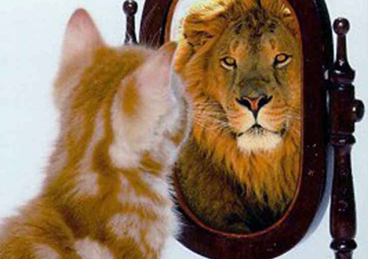

Psicologia dei processi cognitivi 1
Percezione 042PS-2
Lezione 17
20/05/2019
TR e paradigma di Sternberg
misurare la sensazione
errore dello stimolo e dell’esperienza
livelli di spiegazione
psicofisica
adattamento sensoriale
immagine consecutiva negativa
inferenze sulla percezione del colore
Spettro elettromagnetico visibile e sensibilità alla luce
Da Newton alla teoria tricromatica del colore
Principio di univarianza
Metameri ed eguagliamento cromatico
Diagramma di cromaticità CIE
prof. Carlo Fantoni
STP
2018-2019

Slide 2
… summary
tempi di reazione
visual search
priming
cronometria mentale e metodo della sottrazione (TR semplici, di discriminazione e scelta)
effetto Stroop
non misura la durata di una certa operazione mentale ma la facilitazione/interferenza
la ricerca visiva seriale si
TR come sonda del tempo di processamento dello stimolo

Slide 3

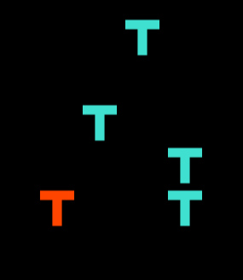
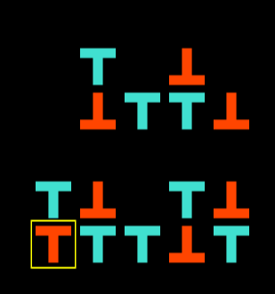
i vostri dati
sul worksheet ConjunctionSearch
Notes:
Slopes of RT x set size functions for target-present trials of simple, inefficient searches (e.g. for a letter among other letters) are on the order of 20-40 msec/item. If items were being processed one after the other in series and if items were never revisited during a search (see next section), this would seem to imply that each item takes 40-80 msec to process; meaning that 12-25 items would be processed each second. (Why? In the serial, self-terminating search described here, observers will need to search through an average of (N+1)/2 items in order to find the target.).

Slide 4
ancora TR …..
ma come sonda della
memoria a breve termine
paradigma di Sternberg (1966)
Notes:
4
L’esperimento di stroop è basato sui TR ma certo non misura la durata di una certa operazione mentale. Sternberg studiava I processi con cui avviene la ricerca all’interno della MBT. SCopo era di stabilire se la ricerca era seriale o parallela

Slide 5
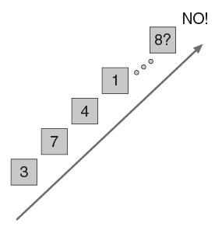
il paradigma
risposta
stimolo “sonda”
serie da ricordare
risposta
serie
sonda
TR
Notes:
5

Slide 6
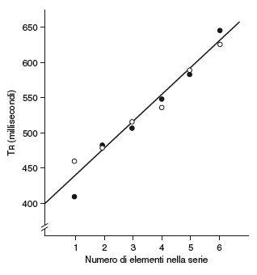
ricerca seriale
(Sternberg, 1966)
incremento lineare
400 ms per decidere (intercetta)
38 ms per confrontare ciascun elemento della serie con il probe (rapporto Δy/Δx)
confronto seriale esaustivo
Δy
Sì
Δx(1)
No
Notes:
6

Slide 7
scaricate questa app
Notes:
7

Slide 8
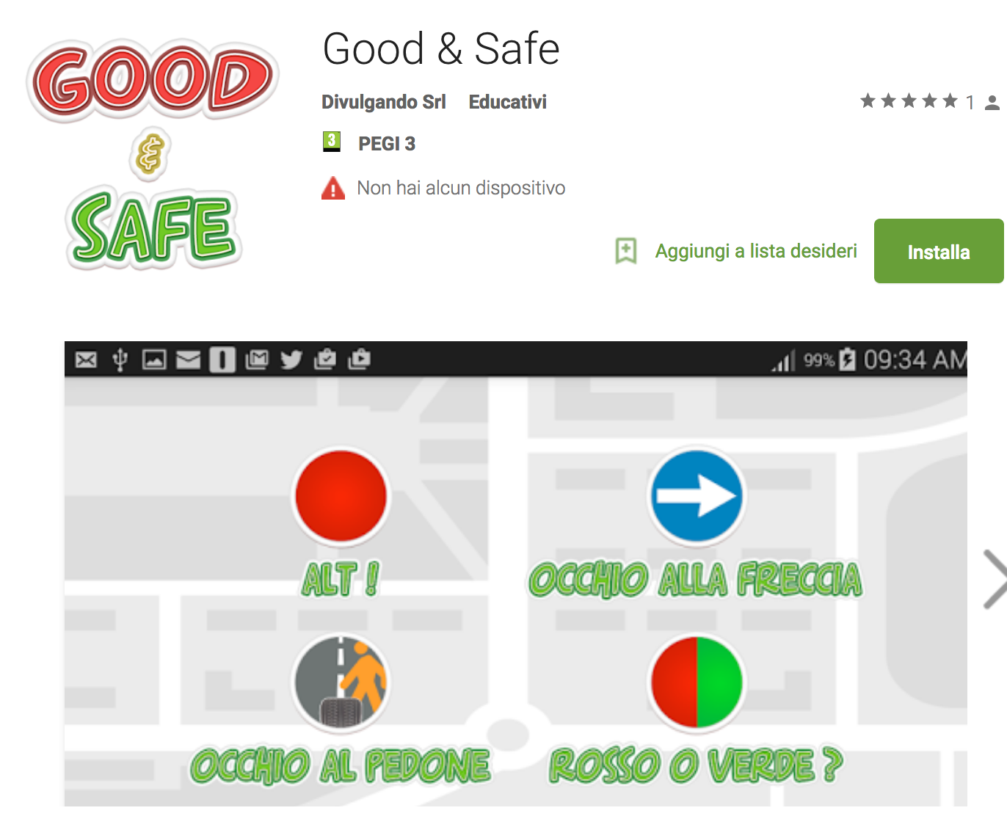
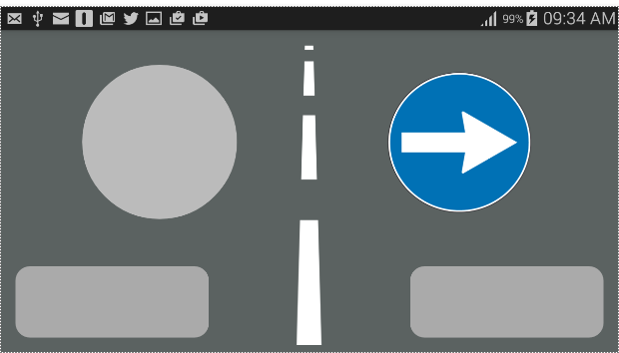
Notes:
8

Slide 9
sensazione e percezione
Notes:
9

Slide 10
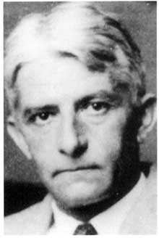
In psychology much has been said about the stimulus-error which consists in our confusing our knowledge about the physical conditions of sensory experience with experience as such. But another mistake, which I propose to call the experience-error, is not less unfortunate. It occurs when we unintentionally attribute certain properties of sensory experience to the actual constellation of stimuli, properties which are so very common that we tend to apply them to whatever we are thinking about.
In psicologia molto si è detto a proposito dell’errore dello stimolo, consistente nel confondere le nostre conoscenze sulle condizioni fisiche dell’esperienza sensoriale con l’esperienza in quanto tale. Ma un altro errore, che propongo di chiamare errore dell’esperienza, non è meno infausto. Si produce quando inavvertitamente attribuiamo alcune proprietà dell’esperienza sensoriale alla effettiva costellazione degli stimoli, proprietà così comuni che tendiamo ad applicarle a tutto ciò che ci viene in mente. [W. Köhler, Gestalt Psychology, 1929, p. 176]
Notes:
La definizione della psicologia fornita da William James nella prefazione ai Principles of Psychology (1890) funziona molto bene per la percezione.
In prospettiva psicologica, la percezione viene studiatà come una funzione caratteristica di specifici organismi, portatori di individualità e definiti da limiti caratteristici.
il mondo percepito
(Köhler 1929) fenomenicamente oggettivo
(l’osservatore si sente in contatto
immediato con il mondo osservato) geneticamente soggettivo
(le rappresentazioni percettive sono
mediate dall’informazione sensoriale e
dai processi di organizzazione)

Slide 11
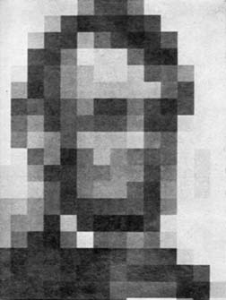
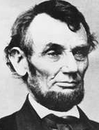
errore dello stimolo
➔ “vedo 252 quadrati grigi” non è una buona descrizione di ciò che si percepisce
Harmon (1973)
Notes:
Loeon Harmon 1973 ispira la famosa tela di Dalì Lincoln in Dalivision (del 1977) tale per cui ad una distanza di 20 m si percepisce Abramo Lincoln

Slide 12
errore dell’esperienza
➔ “due quadrati” non è una buona descrizione fisico-geometrica
Notes:
La catena psicofisica è una serie di nessi cause-effetto o, meglio, condizioni-fenomeno mediante la quale lo scienziato si rappresenta il collegamento tra il mondo fisico, contenente sia gli oggetti distali (non a contatto con la pelle dell’osservatore) sia gli stimoli prossimali (a contatto con la pelle dell’osservatore), e il mondo psichico, contenente i percetti.

Slide 13
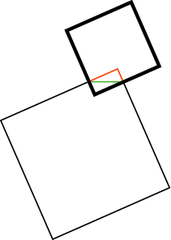
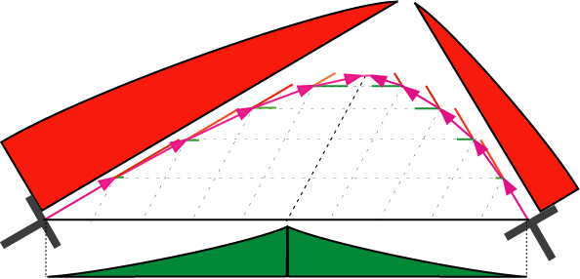
FM-Interpolation Trajectory
la forma precisa
(Fantoni e Gerbino, 2003)
La traiettoria di interpolazione è inclusa nella regione di interpolazione definita dalla via più buona e dalla via più breve
IR
La traiettoria di interpolazione risulta dalla concatenazione di vettori somma buoni e brevi
Notes:
Within the FM, Interpolated Trajectories (ITs) are included in the Interpolation Region (IR) defined by Good Continuation (GC) and Minimal Path (MP) lines. Trajectory generated by the FM results from the chaining of vector sums of GC- and MP-fields.
GC vectors orientation is parallel to the GC line while MP vector orientation is parallel to the MP line. The strength of each vector is defined by two different Magnitude function depicted here. The GC magnitude function decrease smoothly departing from the T-junction so that GC will be maximal at the T-junction and minimal in the point along the IT-median. Conversely, the MP magnitude function will be null at the T-junction and will grow up to its maximum in the points along the IR median.
The first one ensure for the IT smoothness at the T-junction and at the point in which the two galf of the trajectory meat (theu all have the same tangent).
[Given a point in IR the correspondent magnitude of the GC and MP vector (defining with their sum the tanhent to the IT) are chosen taking as values of abscissa for the two magnitude functions, the points of intersection between the parallel to the IR-median in that point and respectively the GC-line and the MP-line. Such an algorithm can be generalized to more generic case of angle interpolation such as those with asymmetric angles.The Left and right GC magnitude complement each other by means of a sin relation so that the smaller the angle with respect to 45° the strongher the vector field.]

Slide 14

vedere buono e breve
Notes:
Sufficient generalization of the model allow to apply the model at a wide range of interpolation that can be represented by three prototypival cases as depicted by these demos
The first case represent a case of angle completion (topic of this presentation) where we can see dynamically how trajectory rise smoothed from T-junction stens with respect to the objective vertex solution.
Here we can see how the model generates also trajectories with a point of inflection in a generic case of completion of fragments with an offset;
The model can apply also to the case of curvilinear fragments as the cases of circular arc completion. In this case we can see that being the implementation of GC non-local (taking into account the curvature at the T-junction), the resulting trajectory results different from a perfect arc of circle fitting the two T-stems. Trajectory are flattened version of an arc of circle.

Slide 15
vedere buono e breve
Notes:
Sufficient generalization of the model allow to apply the model at a wide range of interpolation that can be represented by three prototypival cases as depicted by these demos
The first case represent a case of angle completion (topic of this presentation) where we can see dynamically how trajectory rise smoothed from T-junction stens with respect to the objective vertex solution.
Here we can see how the model generates also trajectories with a point of inflection in a generic case of completion of fragments with an offset;
The model can apply also to the case of curvilinear fragments as the cases of circular arc completion. In this case we can see that being the implementation of GC non-local (taking into account the curvature at the T-junction), the resulting trajectory results different from a perfect arc of circle fitting the two T-stems. Trajectory are flattened version of an arc of circle.

Slide 16

vedere buono e breve
Notes:
Sufficient generalization of the model allow to apply the model at a wide range of interpolation that can be represented by three prototypival cases as depicted by these demos
The first case represent a case of angle completion (topic of this presentation) where we can see dynamically how trajectory rise smoothed from T-junction stens with respect to the objective vertex solution.
Here we can see how the model generates also trajectories with a point of inflection in a generic case of completion of fragments with an offset;
The model can apply also to the case of curvilinear fragments as the cases of circular arc completion. In this case we can see that being the implementation of GC non-local (taking into account the curvature at the T-junction), the resulting trajectory results different from a perfect arc of circle fitting the two T-stems. Trajectory are flattened version of an arc of circle.

Slide 17

vedere buono e breve
Notes:
Sufficient generalization of the model allow to apply the model at a wide range of interpolation that can be represented by three prototypival cases as depicted by these demos
The first case represent a case of angle completion (topic of this presentation) where we can see dynamically how trajectory rise smoothed from T-junction stens with respect to the objective vertex solution.
Here we can see how the model generates also trajectories with a point of inflection in a generic case of completion of fragments with an offset;
The model can apply also to the case of curvilinear fragments as the cases of circular arc completion. In this case we can see that being the implementation of GC non-local (taking into account the curvature at the T-junction), the resulting trajectory results different from a perfect arc of circle fitting the two T-stems. Trajectory are flattened version of an arc of circle.

Slide 18
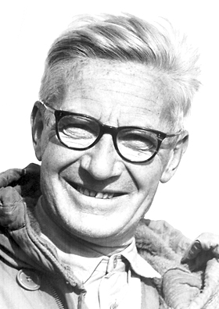
livelli di spiegazione del comportamento
causale-computazionale (quali meccanismi ne sono la causa prossima)
ontogenetico (come si sviluppa in un dato organismo)
adattivo (qual è la sua funzione)
filogenetico (qual è la sua storia evolutiva, in una specie e tra le specie)
Niko Tinbergen 1907-1988

Slide 19
prospettiva computazionale
to the desirable
via the possible
(Marr 1982)
analisi del problema computazionale
rappresentazione della trasformazione input-output
descrizione dei meccanismi neurofisiologici
psicofisica
Notes:
Ottenere ciò che è desiderabile nell’ambito del possibile
(Marr, 1982, p. 36).
Gli obiettivi identificati dalla teoria computazionale devono fare i conti con la realtà:
nei sistemi naturali con i limiti dei meccanismi biologici;
nei sistemi artificiali con i limiti della tecnologia;
in qualunque sistema, naturale e artificiale, con i limiti imposti dall’informazione disponibile (dalla mediazione ottica, nel caso della visione).

Slide 20
prospettiva evoluzionistica
percezione e senso di realtà come prodotti dell’evoluzione
adattamento all’ambiente
rilevanza dell’informazione ambientale e sviluppo delle capacità sensoriali

Slide 21

sensibilità specifiche

Slide 22
differenze tra specie
(Bressan, varie parti)
serpenti a sonagli: luce infrarossa
api non gradiscono i Neon : Frequenze Critica di Fusione per percepire la luce continua (300Hz) maggiore del Neon (120)
cani e gatti non guardano la TV per la stessa ragione: FCF (75Hz) maggiore della TV (24)
elefanti: comunicazione con suoni di frequenza inferiore a quella udibile dall’uomo
uccelli, tartarughe, anfibi: navigazione basata su campi elettro-magnetici
Notes:
Pagina 179-180 Capitolo 7.4.2 Bressan
Frequenza di Fusione Umana 24
TV 24 immagini al secondo Hz
Cinema 30

Slide 23
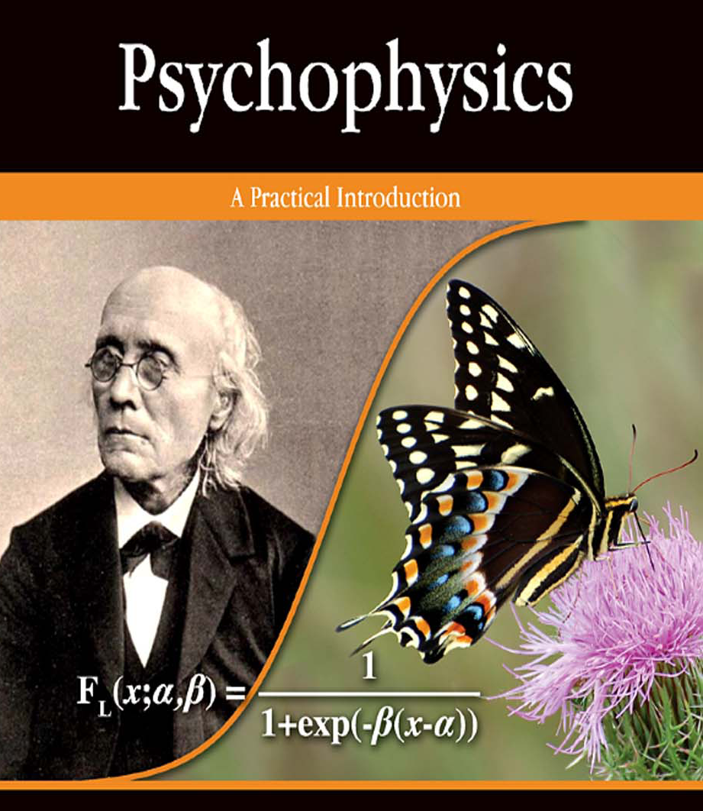
Notes:
23
The study of sense vs. perception

Slide 24
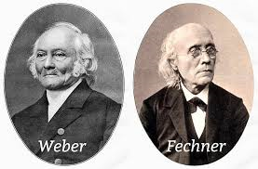
disciplina nata con De Tactu (1834) di Ernst H. Weber e codificata negli Elemente der Psychophysik (1860) di Gustav T. Fechner
studia i sensi come strumenti di misura
definisce l’unità di misura della sensazione
individua le leggi che mettono in relazione misure fisiche e misure psicologiche

Slide 25
limiti percettivi
sensibilità parziale (soglie assolute e differenziali)
errori sistematici (illusioni, distorsioni, incoerenze)
difetti (?)
Notes:
Psychology, the science of finite individual minds.
La psicologia studia
la mente di individui
specifici e limitati.
William James

Slide 26
adattamento sensoriale
l‘immagine consecutiva
(afterimage)
Bressan pp. 64-66; Zorzi pp.59-61

Slide 27


Slide 29
perchè
elettrodo dello psicofisico
Zorzi pp.59-61

Slide 35
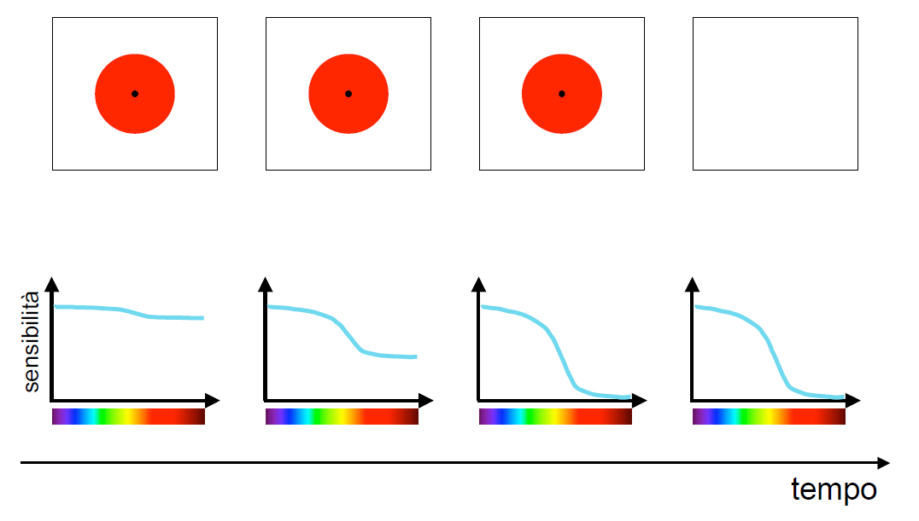
colore dell’immagine e adattamento
Notes:
Diminuzione selettiva e temporanea della sensibilità allo stimolo (rosso). Si percepisce l’opposto dello stimolo di adattamento
Queste immagini consecutive sono dette negative perché sono del colore complementare a quello osservato.
Ossia la combinazione additiva del colore originario più quello risultante dell’afterimmage da luogo ad un colore grigio, in accordo con la teoria dei colori opponenti di Yung e Hearing

Slide 36
+
+

Slide 37
+
+

Slide 38
+
+

Slide 39
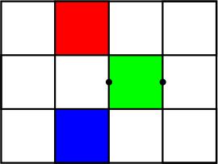
Notes:
Lilla accanto al verde corrispondente ad una miscela additiva di un bianco a cui è stato tolto il verde (rosso-blu)
Giallino accanto al blu (miscela rosso-verde)
Ciano accanto al rosso (miscela verde-blu)
L’immagine consecutiva negativa è più luminosa dei bianchi originari essendo un negativo fotografico.

Slide 40
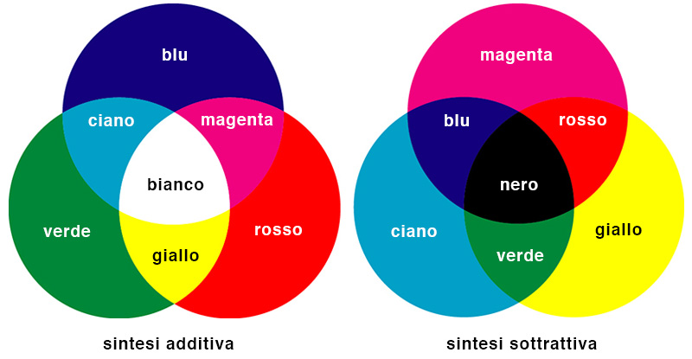
sintesi additiva
complementare del rosso
complementare del verde
complementare del blu
percepiamo la miscela di colore complementare
Notes:
Due colori sono detti complementari se per mescolanza additiva consegnano un colore acromatico

Slide 41
adattamento sensoriale
perdita di sensibilità conseguente all’esposizione a uno stimolo
elettrodo dello psicofisico
consente di sondare i processi neurali usando una procedura comportamentale

Slide 42

sensibilità alla luce

Slide 43

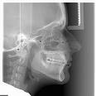
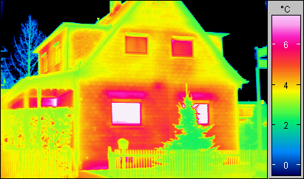
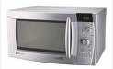
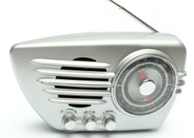
spettro elettromagnetico visivile
microonde
onde radio
lunghezza d’onda (nm)
La lunghezza d’onda esprime la distanza percorsa dall’onda elettromagnetica tra un oscillazione e l’altra
La lunghezza d’onda della luce visibile viene espressa in miliardesimi di metro o nanometri (un capello ha lo spessore di circa 80mila nanometri)
Notes:
un alta frequenza di oscillazione significa che l’onda non fa molta strada tra un’oscillazione e l’altra e quindi ha una lunghezza d’onda piccola

Slide 44
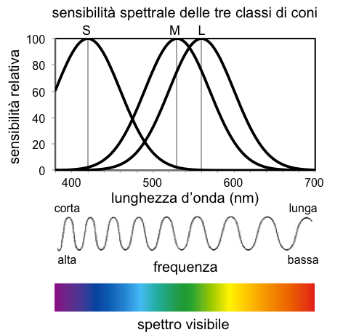
sensibilità alla luce
cos’è la luce?
esiste una luce invisibile?
come viene codificata la composizione spettrale?

Slide 45
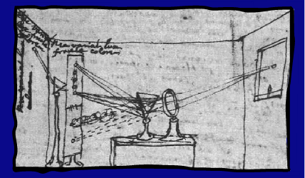
Trinity college 1664

Slide 46

Luce solare “bianca”
Spettro visibile
Ultravioletto
Infrarosso

Slide 47
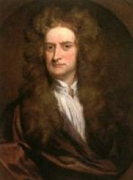
Newton la luce e la visione
La luce bianca è riducibile a una somma di luci elementari
Newton è conscio del contrasto con l’esperienza quotidiana

Slide 48
Obiezione
i colori dello spettro sono un artefatto del prisma

Slide 49
controprovadi Newton
Secondo prisma
!?!
Raggi variamente rifrangibili

Slide 50
Luce solare “bianca”
le radiazioni elementari non sono scomponibili
Radiazione elementare

Slide 51
sintesi visiva
L’occhio non discrimina tra luci composte e luci elementari

Slide 52
Newton neuroscienziato
Opticks (1704), Query 12
Do not the Rays of Light in falling upon the bottom of the Eye excite Vibrations in the Tunica Retina?

Slide 53
Opticks (1704), Query 12
Do not several sorts of Rays make Vibrations of several bignesses, which according to their bigness excite Sensations of several Colours, much after the manner that the Vibrations of the air, according to their several bignesses excite the Sensations of several Sounds?

Slide 54
And particularly do not the most refrangible Rays excite the shortest Vibrations for making a Sensation of deep Violet, and the least refrangible the largest for making a Sensation of deep Red, and the several intermediate sorts of Rays, Vibrations of several intermediate bignesses to make Sensations of the several intermediate Colours?
Notes:
Propone però che ad ogni radiazione elementare corrisponda una classe di recettori retinici: tale idea è incompatibile con l’alta risoluzione spaziale della visione che richiederebbe che per ogni posizione vi siano una serie di recettori di colore troppo elevata.

Slide 55
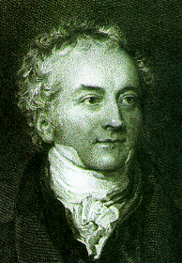
Thomas Young (1807) Lectures on natural philosophy
It is almost impossible to conceive each sensitive point of the retina to contain an infinite number of particles, each capable of vibrating in perfect unison with every possible undulation.
Notes:
Troppi recettori diversi in ogni piccola zona della retina che codifica una data posizione spaziale. Nel rispetto quindi dell’anatomia Young propose quella che tutt’oggi è accettata come teoria del colore che poi è stata recepita da Herman von Helmoltz che ipotizza che la sensazione associata al colore sia mediata da tre classi di recettori/coni ciascuna sensibile ad una ampia zona dello spettro ma con picchi di sensibilità distanziati quanto basta da produrre risposte distinte

Slide 56
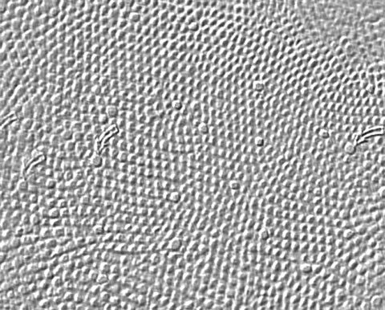
Il mosaico di coni in fovea

Slide 57
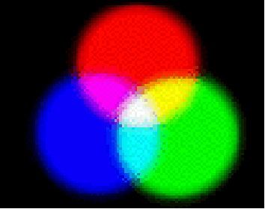
miscele additive
di luci monocromatiche
per riprodurre il bianco non sono necessarie tutte le radiazioni dello spettro
sono sufficienti 3 luci elementari
Notes:
Sintesi del bianco

Slide 59
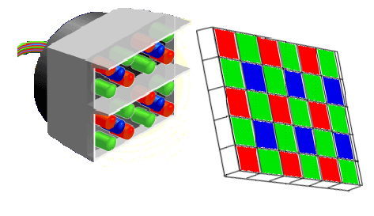
schermi della TV
Le lunghezze d’onda contenute in ciascuna luce sono fuse dal sistema visivo e il colore risultante è dato da un processo addittivo
L’intensità del rosso, verde e blu varia nello schermo in funzione di quanto ciascun punto viene illuminato
+
=
+
+
=

Slide 60
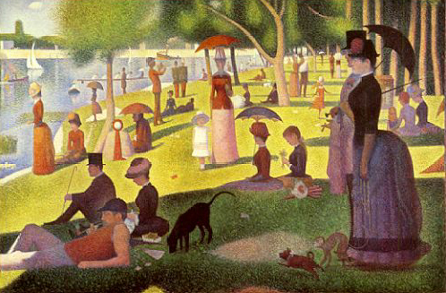
puntinismo
La mescolanza addittiva si ottiene anche con i pigmenti applicati in piccole quantità separatamente uno vicino all’altro
i punti si fondono percettivamente guardando il quadro da lontano[come la tv]

Slide 61
attenzione diverso dalle mescolanze del pigmento
Il pittore mescola giallo e blu per ottenere il verde. Ogni pigmento continua ad assorbire [sottrarre] le stesse lunghezze d’onda che assorbiva prima di essere mescolato: per questo la mescolanza è detta sottrattiva
+
=
riflette: le lunghezze d’onda corrispondenti al giallo e una parte delle corrispondenti al verde. Assorbe tutte le altre
riflette: le lunghezze d’onda corrispondenti al blu e una parte delle corrispondenti al verde. Assorbe tutte le altre
il blu è assorbito dal giallo; il giallo dal blu e continuano ad essere riflesse le lunghezze d’onda corrispondenti al verde
Notes:
Che sono regolate da sintesi sottrattiva

Slide 62
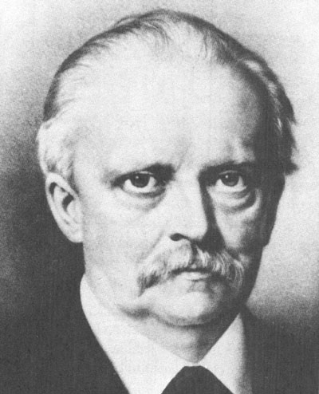



teoria tricromatica: Hermann von Helmholtz
(1821-1894)
Notes:
Questo descritto da Helmoltz costituisce il primo stadio di elaborazione dei colori che descrive cosa arriva al cervello ossia una tripletta di segnali il cui rapporto specifica un determinato colore, con una luce che provochi una uguale risposta nei tre sistemi di coni apparirà bianca mentre una buccia di limone che apparirà tale dato che attiverà di più i coni sensibili alle lunghezza d’onda corte riflettendo lunghezze d’onda medie e lunghe. Successivamente tuttavia i segnali vengono riorganizzati in maniera più strutturata e analizzati nel corpo genicolato da quelli che secondo la teoria oggi nota come teora dei colori opponenti da cellule con campi recettivi antagonisti a coppie di colori rosso-verde o giallo-blu (hearing includeva anche il bianco-nero).
Questo spiega ad esempio perché rosso è vissuto come più vivido su campo verde e blu su campo giallo e perché rosso su blu tendono ad essere vissuti come colori isoluminanti quindi difficilmente sovrapponibili, ma anche i colori che tendiamo a percepire nell’immagine consecutiva negativa. Guardando un target rosso affatico cellule sensibili al rosso ma che inibiscono il senso del verde, quindi riducendo la loro attività e spostando lo sguardo su stimolo neutro adesso tenderò a vedere lo stimolo come verde. Lo stesso accade per il blu che da luogo al giallo

Slide 63
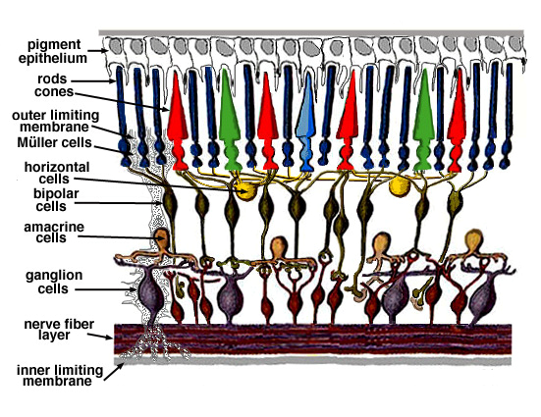
Notes:
Questo descritto da Helmoltz costituisce il primo stadio di elaborazione dei colori che descrive cosa arriva al cervello ossia una tripletta di segnali il cui rapporto specifica un determinato colore, con una luce che provochi una uguale risposta nei tre sistemi di coni apparirà bianca mentre una buccia di limone che apparirà tale dato che attiverà di più i coni sensibili alle lunghezza d’onda corte riflettendo lunghezze d’onda medie e lunghe. Successivamente tuttavia i segnali vengono riorganizzati in maniera più strutturata e analizzati nel corpo genicolato da quelli che secondo la teoria oggi nota come teora dei colori opponenti da cellule con campi recettivi antagonisti a coppie di colori rosso-verde o giallo-blu (hearing includeva anche il bianco-nero).
Questo spiega ad esempio perché rosso è vissuto come più vivido su campo verde e blu su campo giallo e perché rosso su blu tendono ad essere vissuti come colori isoluminanti quindi difficilmente sovrapponibili, ma anche i colori che tendiamo a percepire nell’immagine consecutiva negativa. Guardando un target rosso affatico cellule sensibili al rosso ma che inibiscono il senso del verde, quindi riducendo la loro attività e spostando lo sguardo su stimolo neutro adesso tenderò a vedere lo stimolo come verde. Lo stesso accade per il blu che da luogo al giallo

Slide 64
L = R X I

Slide 65
risposta di coni e bastoncelli
tre classi di coni con picchi di sensibilità (massimo assorbimento) per lunghezze d’onda diversi: S= 419, M= 531, L= 558
univarianza: la risposta dipende dall’intensità della luce e dalla lunghezza d’onda
Notes:
Questo descritto da Helmoltz costituisce il primo stadio di elaborazione dei colori che descrive cosa arriva al cervello ossia una tripletta di segnali il cui rapporto specifica un determinato colore, con una luce che provochi una uguale risposta nei tre sistemi di coni apparirà bianca mentre una buccia di limone che apparirà tale dato che attiverà di più i coni sensibili alle lunghezza d’onda corte riflettendo lunghezze d’onda medie e lunghe. Successivamente tuttavia i segnali vengono riorganizzati in maniera più strutturata e analizzati nel corpo genicolato da quelli che secondo la teoria oggi nota come teora dei colori opponenti da cellule con campi recettivi antagonisti a coppie di colori rosso-verde o giallo-blu (hearing includeva anche il bianco-nero).
Questo spiega ad esempio perché rosso è vissuto come più vivido su campo verde e blu su campo giallo e perché rosso su blu tendono ad essere vissuti come colori isoluminanti quindi difficilmente sovrapponibili, ma anche i colori che tendiamo a percepire nell’immagine consecutiva negativa. Guardando un target rosso affatico cellule sensibili al rosso ma che inibiscono il senso del verde, quindi riducendo la loro attività e spostando lo sguardo su stimolo neutro adesso tenderò a vedere lo stimolo come verde. Lo stesso accade per il blu che da luogo al giallo

Slide 66
principio dell’univarianza
la risposta di ciascuna delle quattro classi di fotorecettori è univariante
pur essendo sensibile su un’ampia zona dello spettro, ogni singolo fotorecettore “non vede i colori”
stimoli diversi che producono risposte uguali sono chiamati metameri

Slide 67
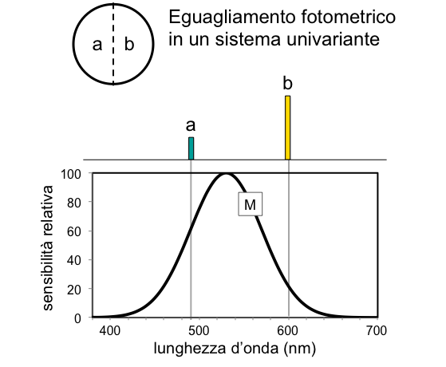
metameri per i coni M
3
a= b
quando
I_{b} = 3 I_{a}
1

Slide 68
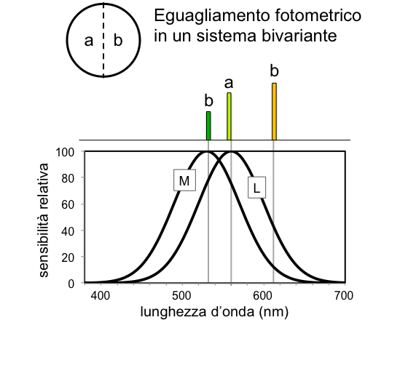
metameri in un sistema ML
6
5
3
a (radiazione di 560 nm con intensità 5)
produce in ML
gli stessi effetti di b (miscela composta da una radiazione di 530 nm con intensità 3 e una radiazione di 610 nm con intensità 6)

Slide 69
metameri nel sistema SML
b₂
a₁
b₁
a₂
in SML la miscela a (460 nm con I= 67 e 500 nm con I= 52) eguaglia la miscela b (440 nm con I= 33 e 490 nm con I= 85)

Slide 70
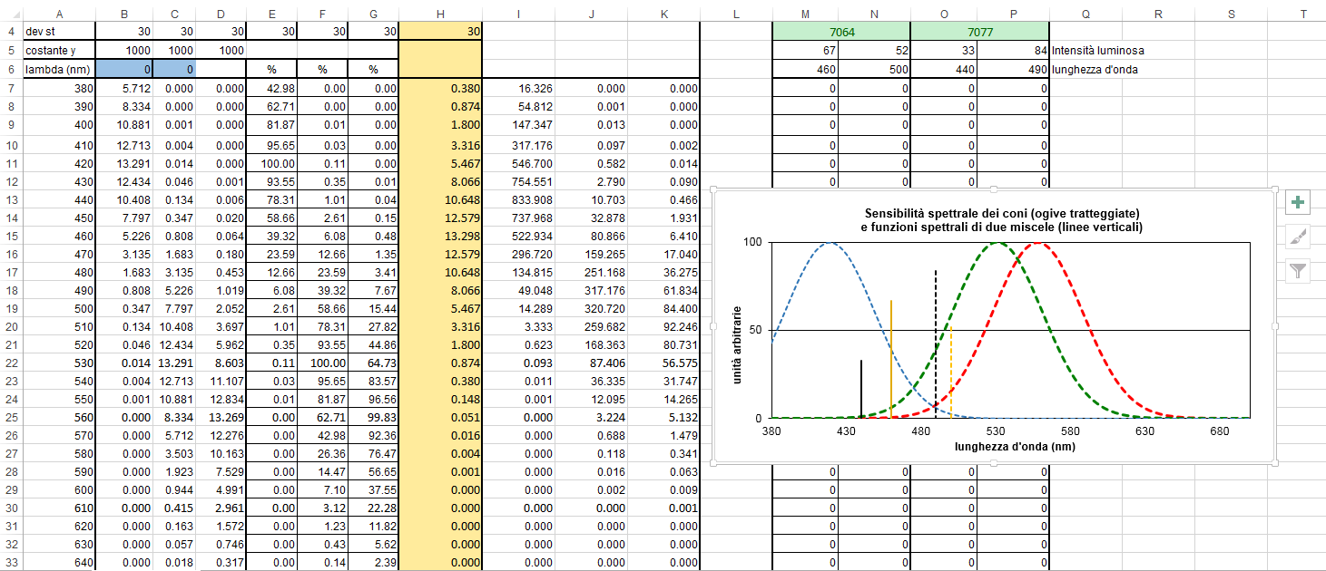
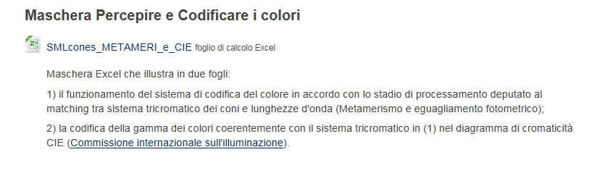
proviamo con il dimostratore Excel
Foglio METAMERI SML

Slide 71
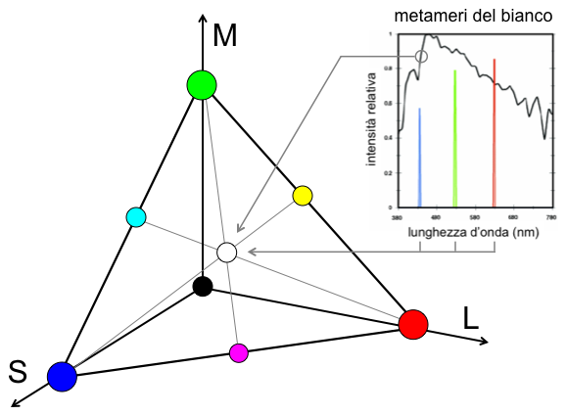
spazio di attivazione dei coni
e triangolo di Maxwell
luce artificiale
RGB
Notes:
http://www.bosc
Lo spazio di attivazione dei coni SML è un solido tridimensionale; ma se si prescinde dalla componente intensiva e si considerano solo i rapporti fra le tre
attivazioni, allora la cromaticità è rappresentabile come posizione all’interno del cosiddetto triangolo di Maxwell (dal nome del suo ideatore, il grande fisico scozzese
James C. Maxwell, 1831-1879), che costituisce il prototipo di altri spazi dei colori (Figura 2.12). Al centro del triangolo troviamo un colore acromatico (un grigio scuro se l’intensità complessiva dell’attivazione è debole, un bianco se l’intensità è molto elevata) in quanto le tre attivazioni SML sono perfettamente bilanciate (il punto acromatico è quindi equidistante da ciascuno dei tre vertici).
Y= r/(r+b+g); X= b/(g+b+r); Z= g/(g+b+r)
Lo spazio di attivazione dei coni è il triedro definito dalle tre semirette SML, all’origine del quale sta il nero (corrispondente all’assenza di attivazione in ciascun sottosistema). Sezionando il triedro con un piano si ottiene il triangolo di Maxwell: ciascun punto del triangolo corrisponde a un particolare rapporto fra le tre attivazioni, con il bianco equidistante dai tre vertici. Per l’osservatore descritto nella Figura 2.9 i colori ai vertici sono virtuali, posto che è impossibile attivare una classe di coni senza attivarne contemporaneamente almeno un’altra. L’inserto a destra mostra due metameri della luce solare: il bianco prodotto da una sorgente artificiale standard (linea nera) e quello prodotto dalla miscela dei tre primari RGB (tre picchi che, se osservati uno alla volta, appaiono blu, verde, rosso). Per l’osservatore trivariante della Figura 2.9 le due miscele, fisicamente eterogenee, mappano nello stesso punto dello spazio di attivazione dei coni e quindi appaiono dello stesso colore.
arol.com/blog/?p=16644

Slide 72
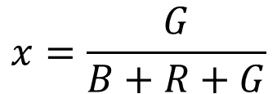

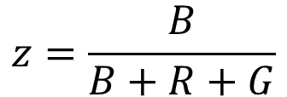
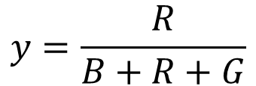
riducibile in
$$x=\frac{G}{B+R+G}$$
$$y=\frac{R}{B+R+G}$$
$$z=\frac{B}{B+R+G}$$
$$z+y+z=1$$
Il baricentro del triangolo è il punto acromatico con y= z= 0.33

Slide 73
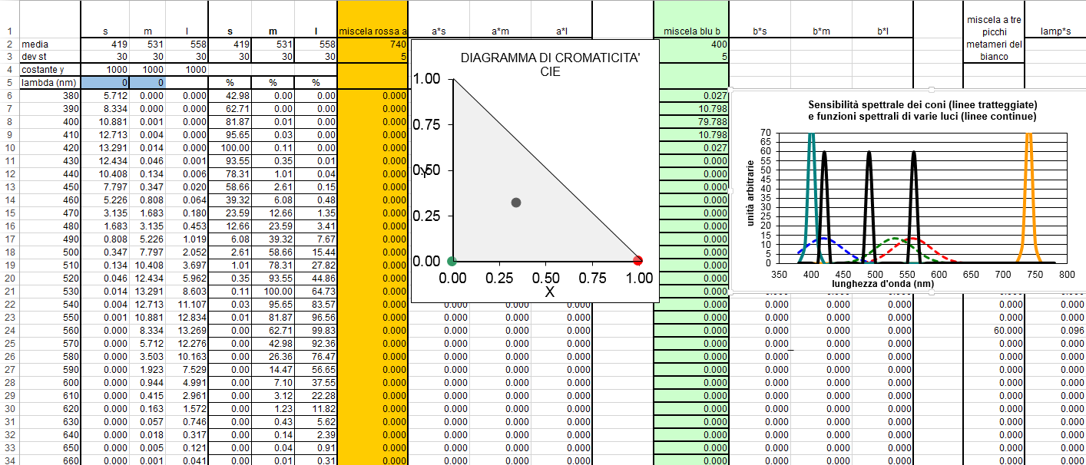
diagramma di cromaticità in Excel
Foglio DIAGRAMMA_CIE

